Slide 1

Paradigmas de Computação Paralela Paralelismo algoritmo SpMV
Universidade do Minho
Escola de Engenharia
Mestrado Integrado Engenharia Informática
GRUPO 7
Ana SOUSA
CARLOS SÁ

Slide 2
Introdução
Caso de Estudo
Algoritmo Sequencial
Algoritmo baseado no modelo memória partilhada: OpenMP
Algoritmo baseado no modelo memória distribuída: Processos Comunicantes – MPI
Algoritmo baseado no modelos hibrídos: MPI + OpenMP

Slide 3
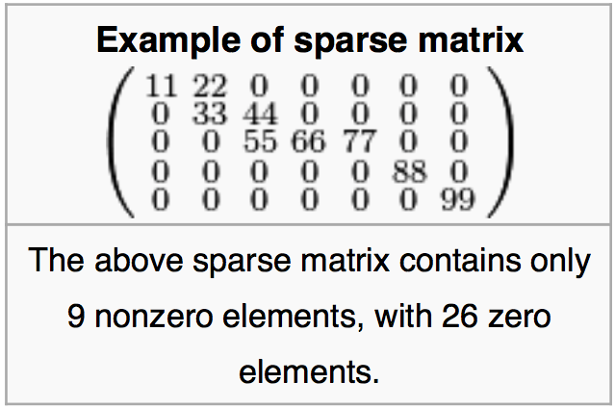
Caso de Estudo: Algoritmo SpMV Sparse Matrix-Vector Multiplication
“ In numerical analysis, a sparse matrix is a matrix in which most of the elements are zero. By contrast, if most of the elements are nonzero, then the matrix is considered dense. The fraction of non-zero elements over the total number of elements (i.e., that can fit into the matrix, say a matrix of dimension of m x n can accommodate m x n total number of elements) in a matrix is called the sparsity (density). “
Wikipedia - Sparse Matrix, 2015
Densidade = 25%
https://en.wikipedia.org/wiki/Sparse_matrix

Slide 4
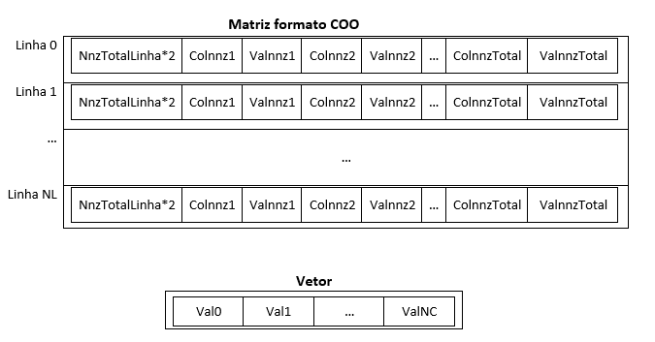
Algoritmo Sequencial
Matriz Esparsa gerada em runtime
Matriz Esparsa => Matriz COO
Vetor gerado em runtime
Valores [0,20] multiplicados por 0.25
double
Alocação dinâmica
Notes:
Esquema de armazenamento em memória da matriz em formato COO e do vetor

Slide 5
Implementação OpenMP

Slide 6
Tabela de Tempos

Slide 7
Gráficos SpeedUp’s

Slide 8
Implementação MPI

Slide 9
Dificuldades
Encontrar valores acerca do hardware
Determinar o valor da perda de performance para cada teto
Cálculo não adequado das métricas
Vetorização do código

Slide 10
Work Assignment in AA
Universidade do Minho
Escola de Engenharia
Licenciatura Engenharia Informática
GRUPO 6:
CARLOS SÁ
João Lopes

